Slide 1

МДОАУ «Детский сад № 79 «Аистенок» г. Орска
«Организация социального партнерства ДОУ с учреждениями социума в условиях реализации ФГОС ДО».
2024г.

Slide 2

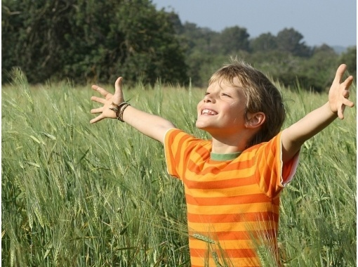
Нет ничего хуже, чем воспитывать детей в однобоком ключе: таким ключом не открывается ни одна дверь в этом мире, полном замков и запоров.
Борис Юрьевич Кригер

Slide 3

Направления работы с социальными партнерами
Работа с органами местного самоуправления;
Взаимодействие с учреждением здравоохранения;
Работа с семьями воспитанников детского сада.
Взаимодействие с учреждениями образования и
культуры;
МБДОУ Боковской детский сад «Колокольчик»
МБОУ «Овсянковская оош»
Филиал ЦБС д. Овсянка
Боковская врачебная амбулатория
Дом культуры д. Боковая

Slide 4

Принципы, на основе которых коллектив нашего детского сада строит связи с социумом:
добровольность,
равноправие сторон,
уважение интересов друг друга,
соблюдение законов и иных нормативных актов,
обязательность исполнения договоренности,
ответственность за нарушение соглашений.

Slide 5
Цель:
Создание системы партнерства ДОУ с социальными институтами для обеспечения благоприятных условий всестороннего развития детей дошкольного возраста, их способностей и творческого потенциала.
Задачи:
1.Разработать стратегию и тактику организации взаимодействия с социально значимыми партнёрами.
2.Создать условия позитивного изменения ДОУ в соответствии с требованиями ФГОС ДО и общественными ожиданиями.
3.Установить партнёрские отношения с сообществом для поддержания благоприятного (как для ДОУ, так и сообщества) общественного окружения.
4.Развивать у всех участников образовательного процесса коммуникативные способности, доброжелательность к окружающим, готовность к сотрудничеству и самореализации.
5.Стимулировать развитие активной гражданской позиции сопричастности к судьбе ДОУ.
6.Формировать положительный имидж ДОУ в местном социуме.

Slide 6
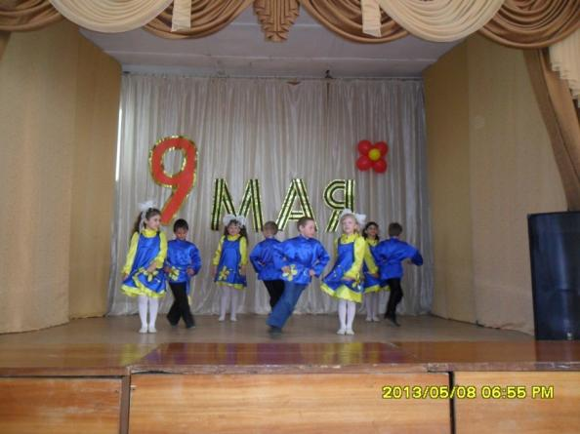
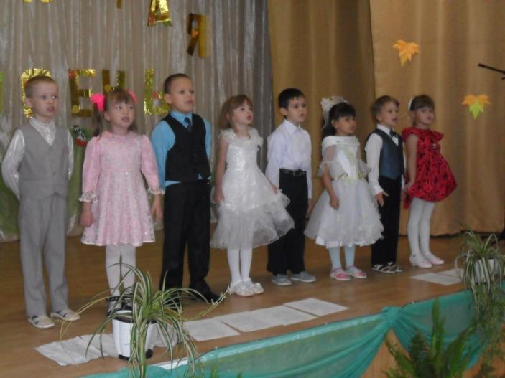
Дом культуры ЖД
Направление | Социальные партнеры | Задачи, решаемые в совместной работе | Формы работы с социальными партнерами
Взаимодействие с учреждениями образования, науки и культуры; | Дом культуры железнодорожников | способствовать созданию образовательной системы ДОУ с домом культуры для развития творческого потенциала и познавательной активности участников образовательного процесса. | участие воспитанников в мероприятиях, проводимых в ДК; посещение детьми кружков .

Slide 7
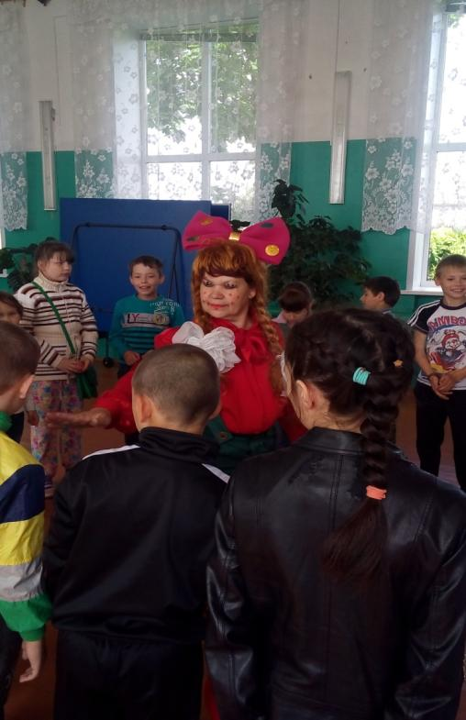
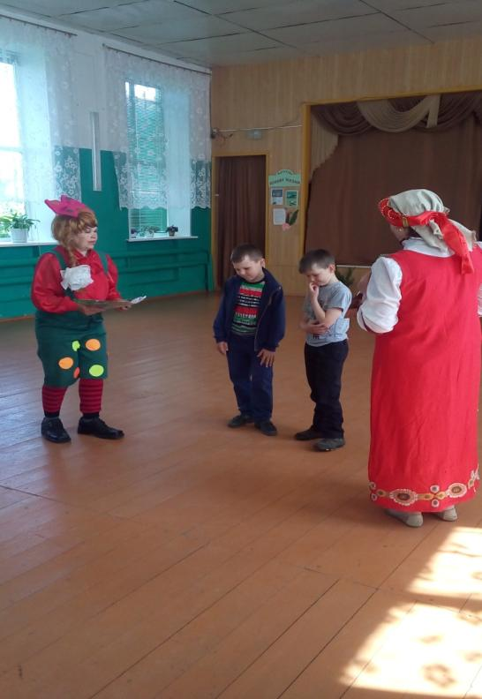
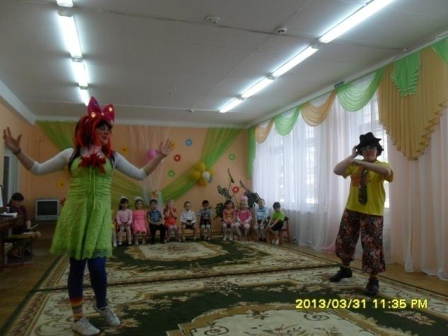

Slide 8
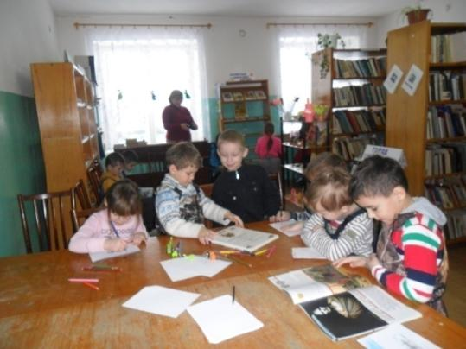
«Созвездие»
Направление | Социальные партнеры | Задачи, решаемые в совместной работе | Формы работы с социальными партнерами
Взаимодействие с учреждениями образования, науки и культуры; | Центр «Созвезлие» | Воспитание грамотного слушателя; приобщение к культуре чтения художественной литературы. | использование фонда библиотеки для организации занятий с детьми, воспитателями, родителями. организация выставок детской литературы проведение бесед с детьми по прочитанным книгам сотрудниками библиотеки, просмотр презентаций.

Slide 9
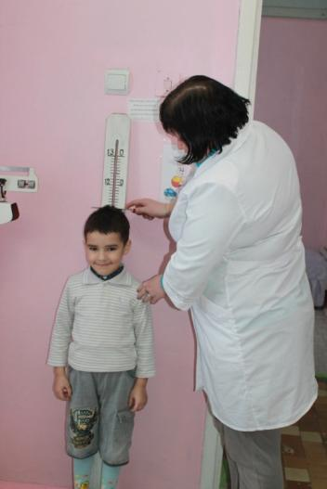
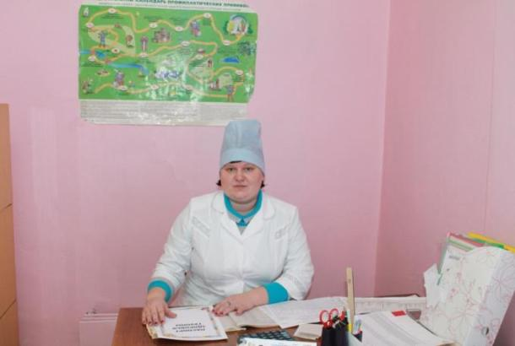
Детская поликлиника
Направление | Социальные партнеры | Задачи, решаемые в совместной работе | Формы работы с социальными партнерами
Взаимодействие с учреждением здравоохранения; | Детская поликлиника | объединение усилий сотрудников, родителей и медицинского учреждения для эффективной организации профилактики и оздоровительной работы | лечебно – профилактические мероприятия (медосмотры, прививки); оказание врачебной помощи; проведение медицинских осмотров детей и работников ДОУ; профилактические осмотры врачами-специалистами детской поликлиники детей детского сада

Slide 10
МОАУ СОШ № 37 г. Орска
Направление | Социальные партнеры | Задачи, решаемые в совместной работе | Формы работы с социальными партнерами
Взаимодействие с учреждениями образования, науки и культуры; | МОАУ «СОШ № 37 г. Орска» | установление партнерских отношений детского сада и школы. создание преемственности образовательных систем «детский сад – начальная школа» повышение уровня профессиональной компетентности педагогов и педагогической культуры родителей в подготовке детей к школе | совместные мероприятия детского сада и школы мероприятия по ознакомлению детей со школой и школьной жизнью Мероприятия направленные на здоровьесбережение детей «Школа первоклассника»

Slide 11
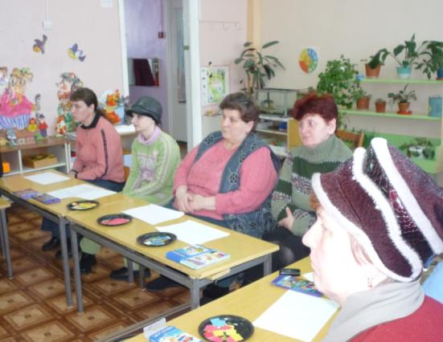
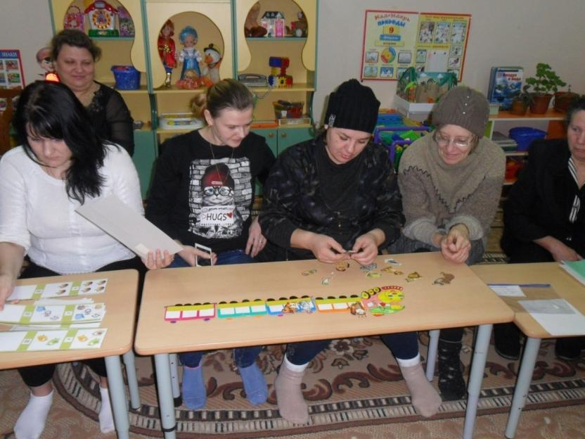
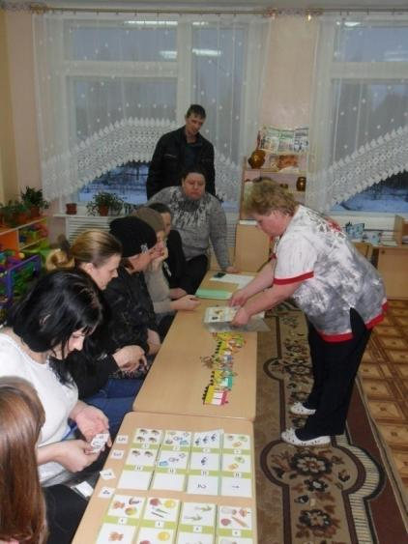
Родительские собрания и мастер-классы

Slide 12
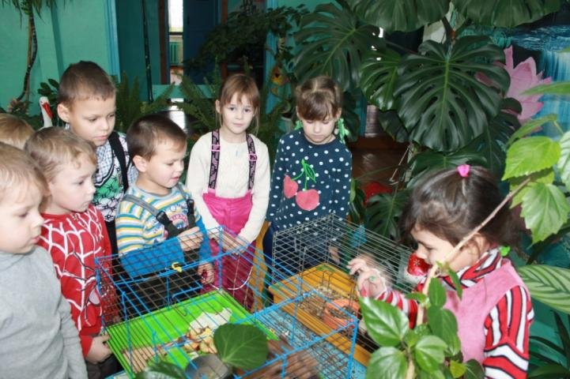
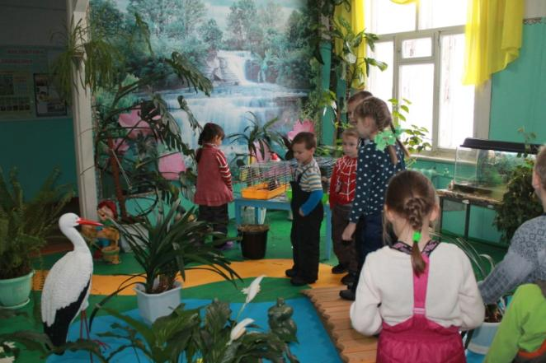
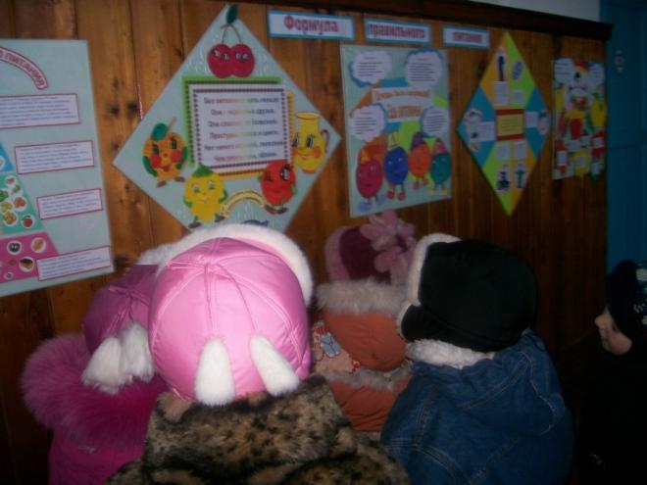
Экскурсии в школу

Slide 13
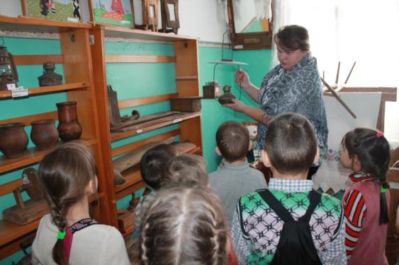
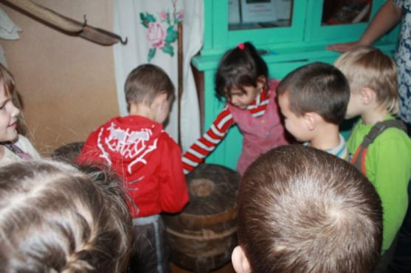
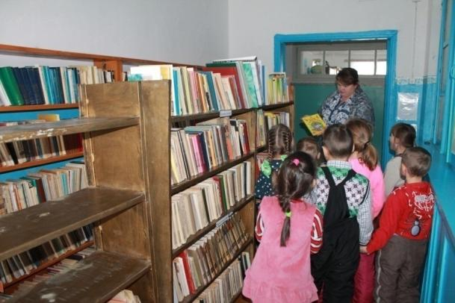
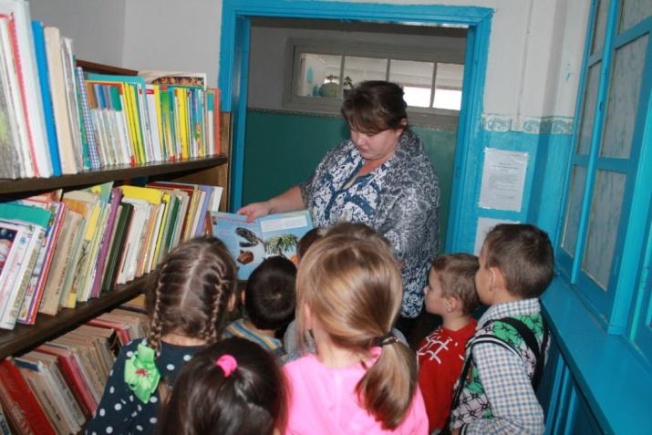
Посещение музея, библиотеки.

Slide 14
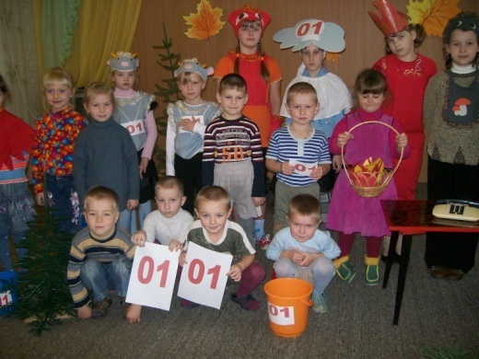
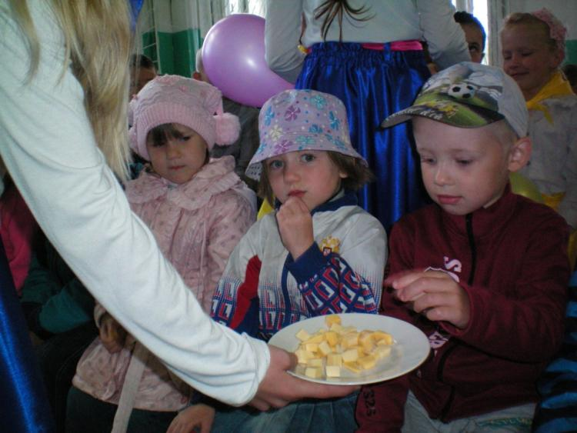
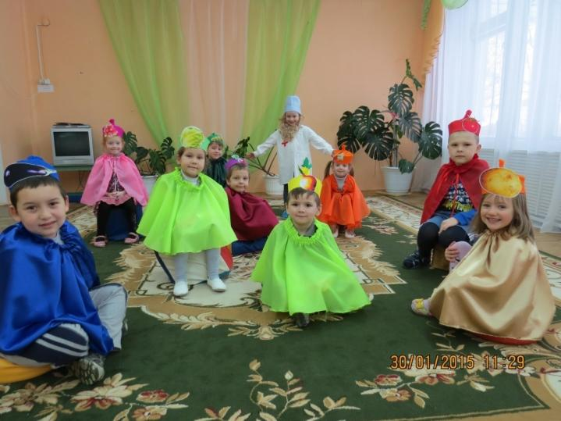
Совместные праздники и мероприятия

Slide 15
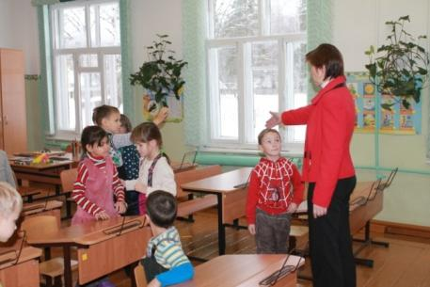
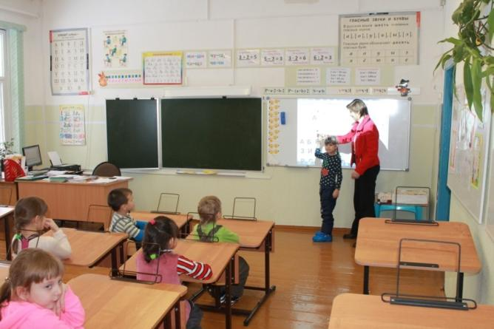
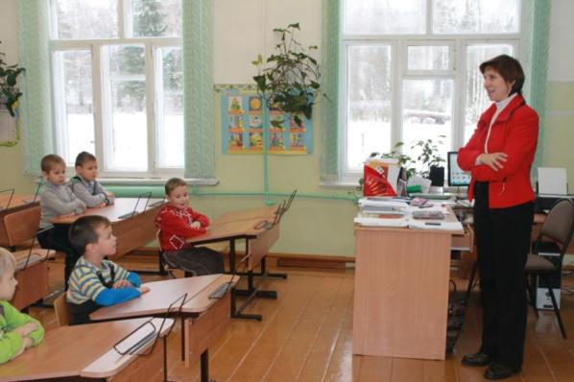
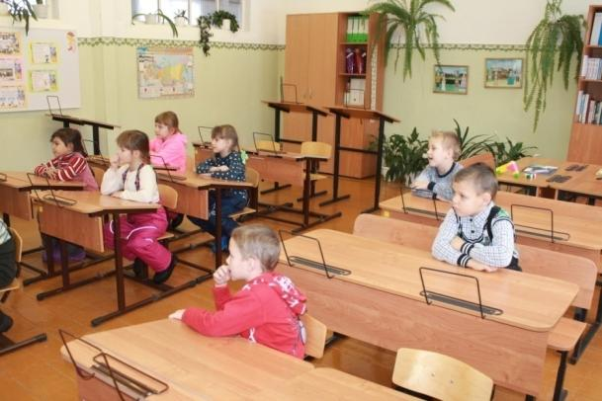
Школа первоклассника

Slide 16
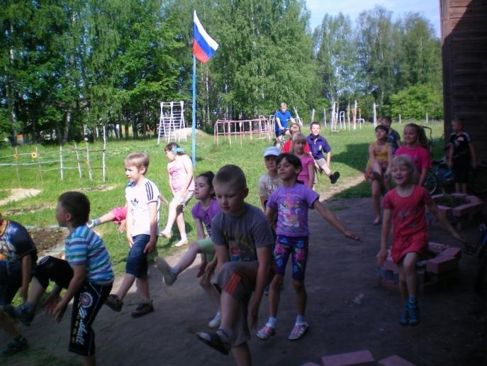
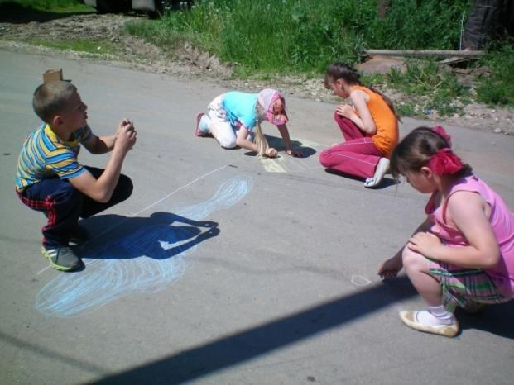
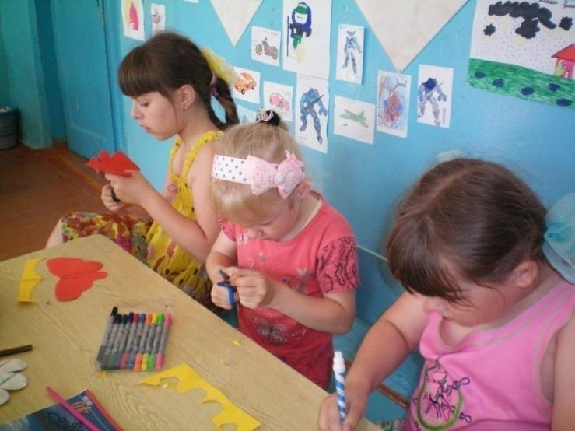
Летний лагерь «Радуга здоровья»

Slide 17




Slide 18
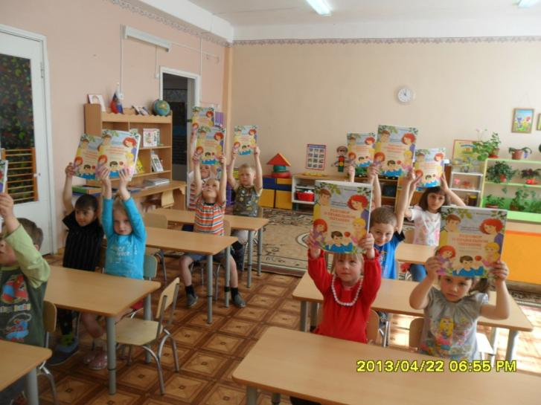
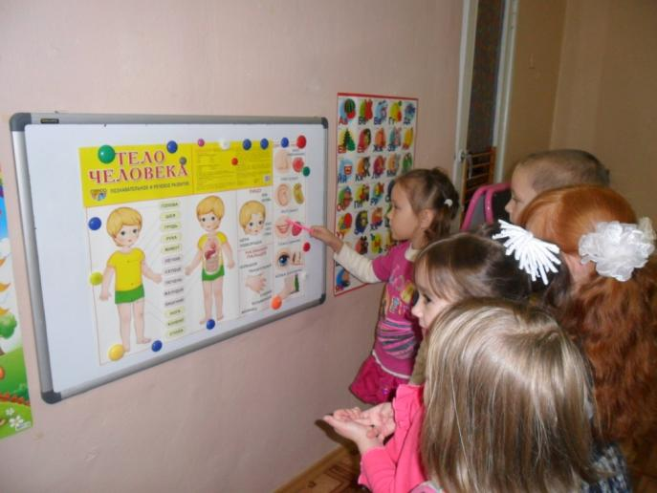
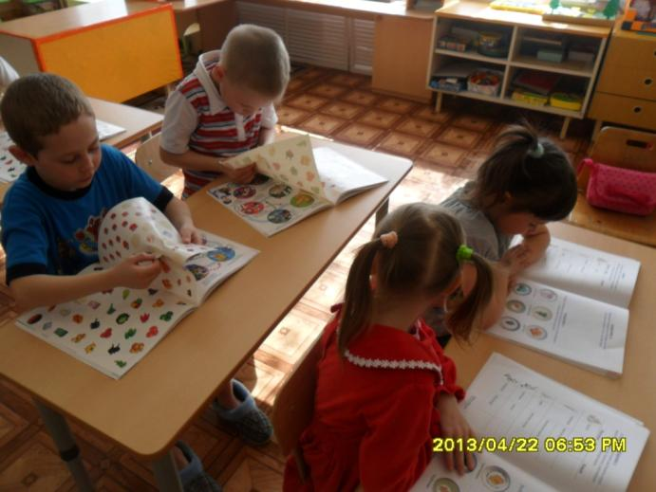
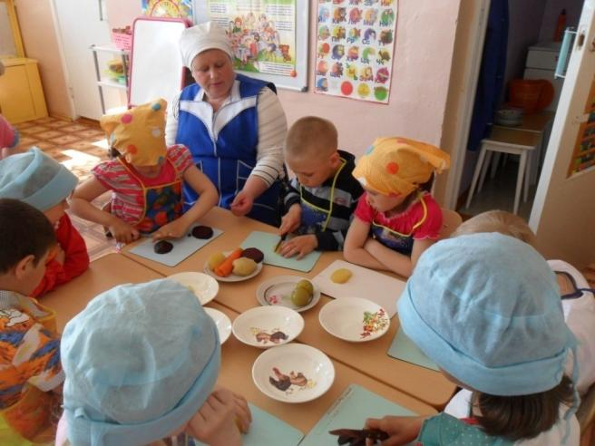

Slide 19

Спасибо за внимание!

